Slide 1
GoogleWorkspace パスワード変更①／２ （パスワードの大切さ 小学校 編）
パスワード変更指導用資料（小学校版）
なりすまし等の不正な利用を防ぐために
GoogleWorkspaceのパスワードを変更しましょう。

Slide 2
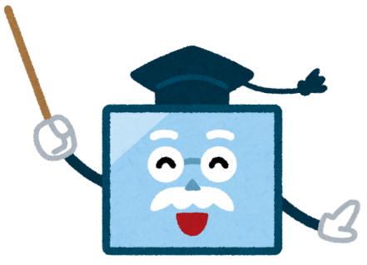
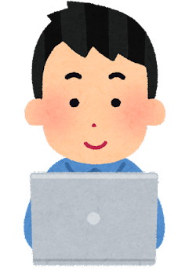
IDとパスワードはどういったもの？
IDとパスワードは
個人を特定するのに
必要な物です
パスワードは
家の鍵のような役割を
果たすものだね
とても大切なものだから
人には見せたり、知らせたりしては
いけないものだよね

Slide 3
IDとパスワードを大切に扱わないと どんな危険があるか。
動画を見ながら考えてみましょう。
事例で学ぶネットモラル A-27「IDとパスワードの役割」を視聴
https://net-moral.hirokyou.net/netmoral/es/search/index.html
※視聴には「事例で学ぶネットモラル」の先生用ID、パスワードが必要です。
御確認の上、授業の実施をお願いします。

Slide 4
動画からわかること
自分のID・パスワードは
責任を持って管理する
ID・パスワードは
不正に利用してはいけない

Slide 5
パスワードの大切さを学ぶことのできる おすすめ動画リスト
「ネット社会の歩き方」
１０１ みんなで使うものだから（小学生・中学生）（5:56）
http://www2.japet.or.jp/net-walk/anime/movie.html?id=101
９７ ～パスワード～自分の大切なものを守る『鍵』（小学生・中学生）（7:07）
http://www2.japet.or.jp/net-walk/anime/movie.html?id=97
５２ セキュリティのコツ（中学生・高校生）（4:34）
http://www2.japet.or.jp/net-walk/anime/movie.html?id=52
２８ 他人になりすまして（小学生）（2:54）
http://www2.japet.or.jp/net-walk/anime/movie.html?id=28
「文部科学省」情報社会の新たな問題を考えるための教材
教材⑪パスワードについて考えよう（導入編２）（4:55）
https://www.youtube.com/watch?v=pMIdT8gSvb0&list=PLGpGsGZ3lmbAOd2f-4u_Mx-BCn13GywDI&index=36
教材⑪パスワードについて考えよう（解説編２）（4:49）
https://www.youtube.com/watch?v=z0kpWONFqEE&list=PLGpGsGZ3lmbAOd2f-4u_Mx-BCn13GywDI&index=38

Slide 6
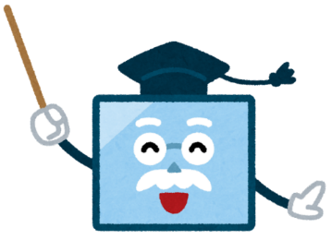
新しいパスワードを考えましょう
８文字以上
数字とアルファベット
なるべく大文字や小文字
自分のパスワードを考えて
○○に
メモしてみましょう
自分に関連する数字や文字
かん単な単語
単じゅんなもの

Slide 7
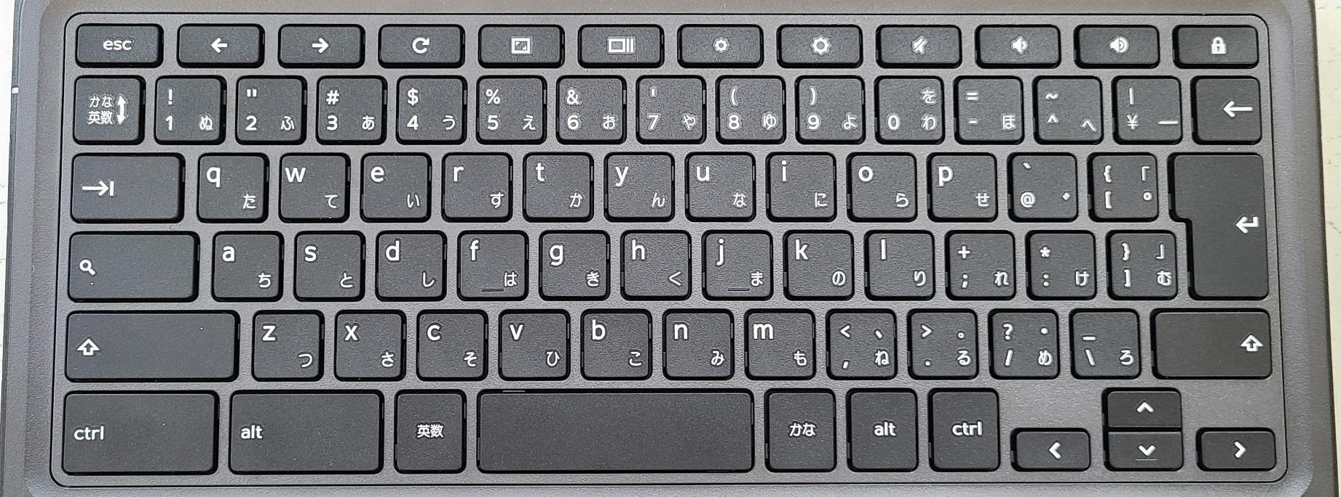
大文字の入力は
［⇑＋アルファベットキー］

Slide 8
GoogleWorkspace パスワード変更②／２ （パスワード変更 小学校 編）
なりすまし等の不正な利用を防ぐために
GoogleWorkspaceのパスワードを変更しましょう。

Slide 9
新しいパスワードを確認しましょう
８文字以上
数字とアルファベット大文字や小文字
自分の考えたパスワードの確認をしましょう
なるべく大文字や小文字
自分に関連する数字や文字
かん単な単語
短く単じゅんなもの

Slide 10
大文字の入力を確認しましょう
［⇑＋アルファベットキー］

Slide 11
実際に
新しいパスワードを
登録していきましょう

Slide 12
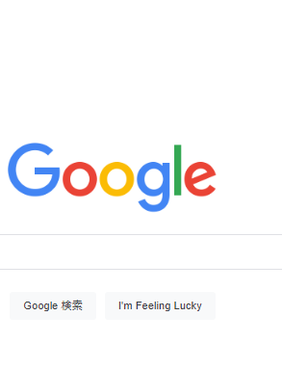
パスワード変更の方法
Googleのトップ画面から『アイコン』をタップしましょう

Slide 13
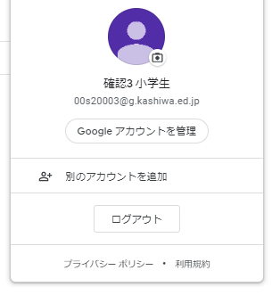
パスワード変更の方法
『Googleアカウントを管理』をタップしましょう

Slide 14
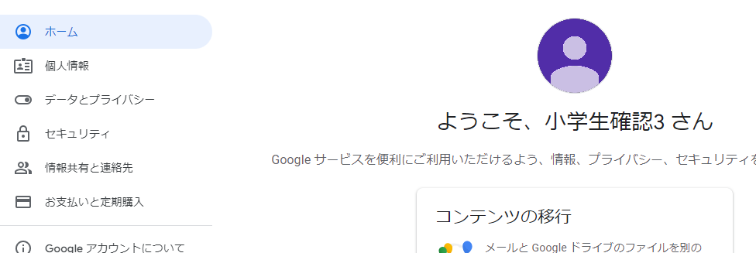
パスワード変更の方法
『セキュリティ』をタップしましょう

Slide 15
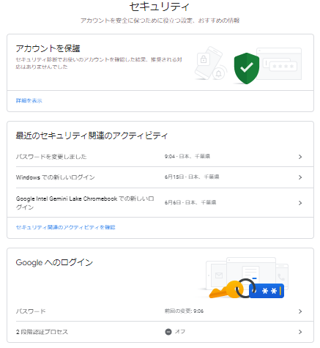
パスワード変更の方法
Googleへログインの『パスワード』をタップしましょう

Slide 16
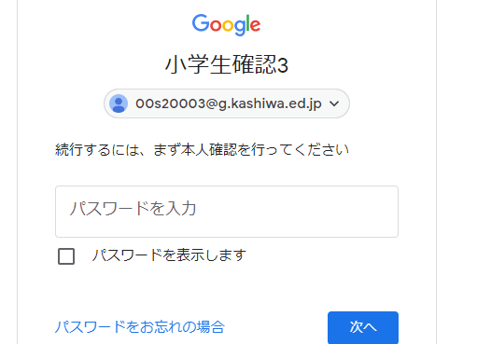
パスワード変更の方法
本人確認のパスワードを求められるので、
今までのパスワードを入力しましょう

Slide 17
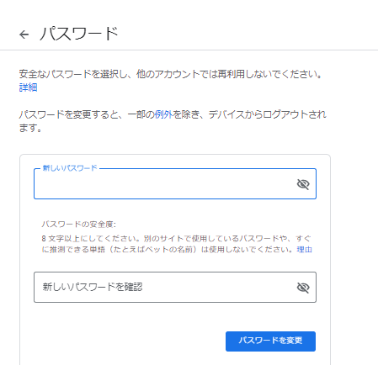
パスワード変更の方法
新しいパスワードを入力します
①新しいパスワードを入力します
②新しいパスワードを再度入力します
③『パスワードを変更』をクリック

Slide 18
パスワード変更の方法
以上でパスワードの変更は終了です。
パスワードは
他の人に知られたり、忘れたりすることがないよう
きちんと自己管理をしましょう

Slide 19
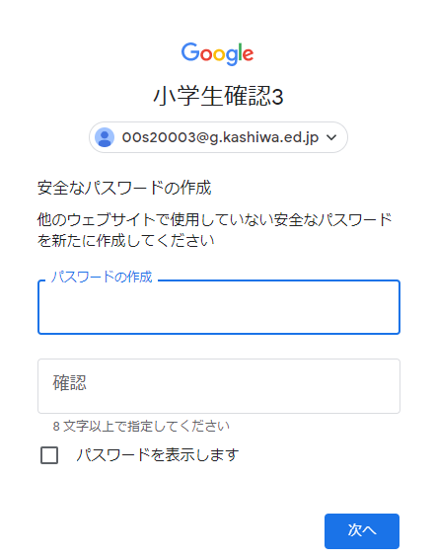
もしパスワードを忘れてしまったら
すぐに担任の先生に報告し、共通パスワード「Kashi-02」に設定してもらいましょう。
再度ログインすると新しいパスワードの入力が求められます。再度入力し 忘れないよう自分でしっかり管理をしましょう。

